Slide 1

Подарок на Рождество

Slide 2
В 1966 инвестиционный аналитик
Гарри Браун на рождество написал
своей девятилетней дочери письмо, которое до сих пор цитируют.

Slide 3
Привет, милая.
Сейчас рождество, и у меня обычная проблема — какой подарок тебе выбрать. Я знаю, что тебя радует — книжки, игры, платья. Но я очень себялюбив.
Я хочу подарить тебе что-то такое, что останется с тобой дольше, чем на несколько дней или даже лет.
Я хочу подарить тебе нечто, что будет напоминать тебе обо мне каждое рождество. И, знаешь, мне кажется я выбрал подарок.
Я подарю тебе одну простую правду, которую мне пришлось усваивать много лет. Если ты поймешь ее сейчас, ты обогатишь свою жизнь сотнями разных способов и это оградит тебя от массы проблем в будущем.

Slide 4
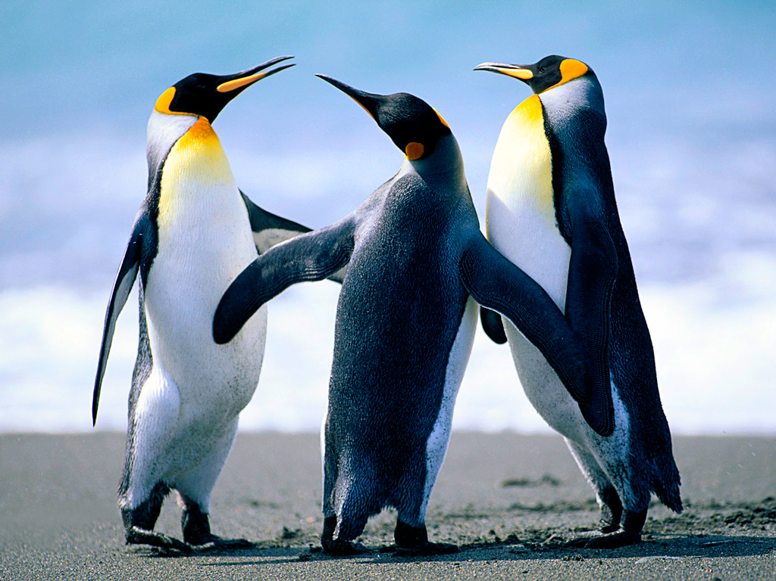
тебе никто ничего не должен.

Slide 5
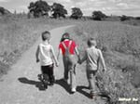
Это значит, что никто не живет для тебя, дитя мое. Потому что никто не является тобой. Каждый человек живет для себя самого. Единственное, что он может почувствовать — это свое собственное счастье. Если ты поймешь, что никто не должен организовывать тебе счастье, ты освободишься от ожидания невозможного.

Slide 6
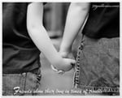
Это значит, что никто не обязан тебя любить. Если кто-то тебя любит — значит в тебе есть что-то такое особенное, что делает его счастливым. Выясни, что это, постарайся сделать это сильнее, и тогда тебя будут любить еще больше.

Slide 7
Когда люди что-то делают для тебя,
это происходит только потому,
что они сами хотят это сделать.
Потому что в тебе есть что-то важное для них - что-то, что вызывает у них желание понравиться тебе.
Но вовсе не потому, что они тебе должны.
Если твои друзья хотят быть с тобой,
это происходит не из чувства долга

Slide 8
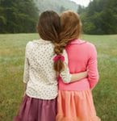
Никто не должен тебя уважать.
И некоторые люди не будут к тебе добры.
Но в тот момент, когда ты усвоишь,
что никто не обязан делать тебе добро,
и что кто-то может быть с тобой недобр,
ты научишься таких людей избегать.
Потому что ты им тоже ничего не должна.

Slide 9
тебе никто ничего не должен.

Slide 10

ты должна стать лучшей прежде всего
для себя самой.
Потому что если у тебя получится,
другие люди захотят быть с тобой, захотят давать тебе разные штуки в обмен на то, что ты можешь им дать.
А кто-то не захочет быть с тобой, и причины будут вообще не в тебе. Если такое случится — просто ищи другие отношения. Пусть чужая проблема не становится твоей.

Slide 11
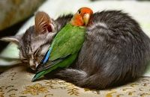
В тот момент, когда ты поймешь, что любовь и уважение окружающих надо заработать, ты уже не будешь ждать невозможного и ты не будешь разочарована. Другие не обязаны делиться с тобой собственностью, чувствами или мыслями. А уж если они это сделают — то только потому, что ты это заработала. И тогда ты сможешь гордиться любовью, которую ты заслужила и искренним уважением друзей. Но никогда нельзя принимать все это как должное. Если ты это сделаешь — ты всех этих людей потеряешь.

Slide 12
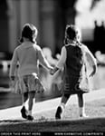
Друзья-Они не «твои по праву».
Добиваться их и
«зарабатывать» их
надо каждый день.

Slide 13
Литература. Ресурсы
Автор - Гарри Браун
http://subscribe.ru/digest/woman/psychology/n1681517808.html
http://image.subscribe.ru/list/digest/woman/im_20141024152158_18475.jpgъ
http://privet.ru/user/realangel
http://privet.ru/post/135120778
http://privet.ru/post/132548682

